Slide 1

Муниципальное бюджетное дошкольное образовательное учреждение
детский сад № 10 «Белочка»
Городской округ город Кулебаки
Проект
«ЛРОС ДОО как ресурс
ранней профориентации детей старшего дошкольного возраста»
«Детский город профессий»
Срок реализации – 2021-2024 гг.
Разработчики: Гришаева И.Г.– заведующий, Ковшова А.В. – старший воспитатель, Волкова А.Е.– учитель-дефектолог.
Тренер: Белоусова Р.Ю. – КПН, доцент кафедры дошкольного образования ГБОУ ДПО НИРО.
г.о.г. Кулебаки - 04.03.2021г.

Slide 2
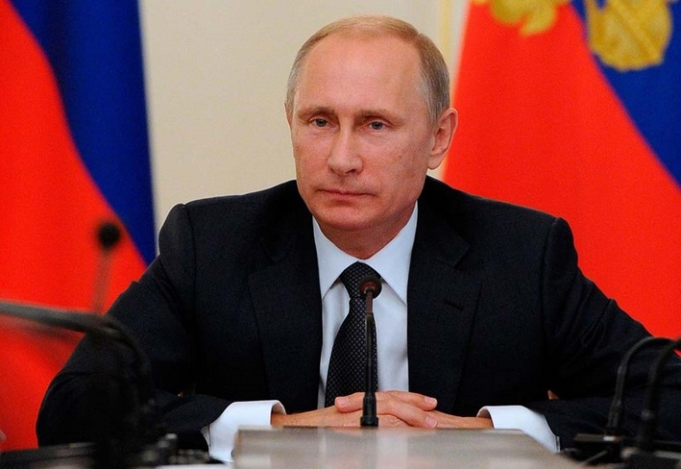
Актуальность
«У человека, который рано принял «ключевые для жизни решения по выбору профессии» больше шансов на успех»
В. В. Путин
Проект является основой для разработки Программы развития и новой редакции ООП и АООП.
Реализация данного проекта является приоритетным направлением деятельности ОО на 2021-2024 г.г.

Slide 3
МЕСТО ПРОЕКТА В РАБОТЕ ОО
Программа развития - создание ЛРОС в ДОО как условия позитивной ранней профориентации старших дошкольников | Внесение изменений в основную образовательную программу дошкольного образования в образовательной области «социально-коммуникативное развитие» (воспитанники 5-7 лет) Реализация технологии с использованием УМК «Социально-эмоциональное развитие дошкольников»
Создание модели личностно- развивающей образовательной среды как средства позитивной ранней профориентации детей старшего дошкольного возраста

Slide 4

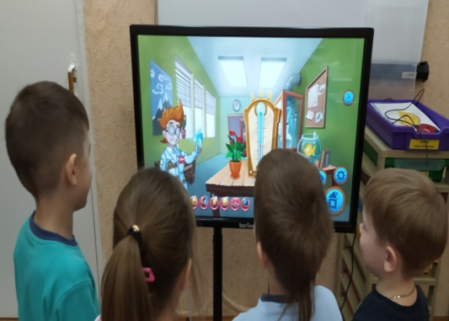
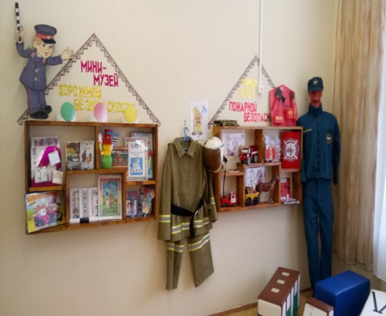
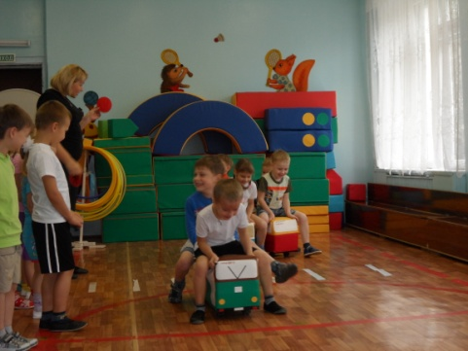
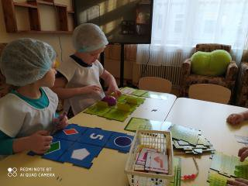
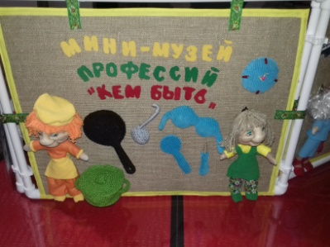
КРАТКАЯ СПРАВКА О МБДОУ д/с 10 «Белочка»
Местоположение: Нижегородская область, город Кулебаки, год постройки - 1969
Ближайшее окружение: МБОУ СОШ № 9, Кулебакский металлургический колледж
Численность обучающихся: 158 воспитанников (7 групп общеразвивающей нап-ти, 3 группы компенсирующей направленности для детей с нарушением зрения и речи )
Педагогический коллектив: 21 человек– высококвалифицированные педагоги (24 % - высшая квалификационная категория, 33% - первая квалификационная категория), много молодых и инициативных педагогов.
Специалисты: педагог-психолог, музыкальные руководители, учителя-логопеды, учитель-дефектолог
Пространство ДОО: музыкальный зал, спортивный зал, спортивная площадка, метеоплощадка, кабинеты специалистов

Slide 5

ИССЛЕДОВАНИЕ СРЕДЫ ДОО
Методика векторного моделирования образовательной среды (по В.А. Ясвину)
В начале проекта доминирующим является карьерный тип образовательной среды ОО.
Образовательная среда способствует формированию активного, но зависимого типа личности ребёнка. У детей нет возможности проявлять самостоятельность, активность, инициативность, свободу выбора деятельности. Строгая регламентация жизнедеятельности не оставляет воспитанникам времени на свободную игровую деятельность. Образовательная среда не обеспечивает социально-эмоциональное развитие воспитанников.

Slide 6
ВЫВОДЫ ИЗ АНАЛИЗА
Слабые стороны | Сильные стороны
карьерный тип образовательной среды | Традиционными стали проведения экскурсий на предприятия города, в ПЧ-65 Участие в городском конкурсе, связанном с профессиями родителей «Знай наших» Совместные мероприятия с родителями «Профессии наших мам и пап»
формируется активная, но зависимая личность | стабильные связи с социумом (ФОК, школа № 9, детская библиотека, ДК им. Дубровских, спортивная школа, ДЮЦ, ПЧ-65)
недостаток элементов «творческой» среды | устойчивость образовательной среды

Slide 7

КЛЮЧЕВАЯ ПРОБЛЕМА ПРОЕКТА
Необходимость использования инструментов ЛРОС для организации деятельности по ранней профориентации детей
Недостаточная степень сформированности профессиональной компетентности педагогов ДОО по вопросам ранней профориентации детей старшего дошкольного возраста
Не достаточная степень эффективности форм взаимодействия с родителями (законными представителями)

Slide 8
ПРОБЛЕМЫ ПРОЕКТА
Перечень проблем | Связь проблем с изменениями среды
Выявлен тип образовательной среды, который не соответствует специфике дошкольного образования | Создание условий для элементов творческой среды: возможность выбора деятельности (средовое разнообразие для деятельности), условия для личностного общения («уголки уединения»), возможность для личностного самовыражения («открытая стена», «мои достижения», «интересные коллекции»)
Низкая активность воспитанников в образовательной среде | Использование активных форм взаимодействия с воспитанниками: презентации личных проектов, квест-игры, задействовать кейсы по профессиям, кейсы «Социализация»
Не преобладают методы обучения с использованием современных технологий | Создание условий для разнообразия организации образовательного процесса (проведение обучающих занятий, мастер-классов совместно с социальными партнёрами), овладение педагогами современными технологией
Низкая включенность родителей в образовательную деятельность | Создание возможностей для родителей для активного участия в образовательной деятельности: использование интерактивных форм взаимодействия, реализация семейных социокультурных проектов

Slide 9

ЦЕЛЕВЫЕ ГРУППЫ ПРОЕКТА, ЕГО БЛАГОПОЛУЧАТЕЛИ
Педагогический коллектив | Приращение профессиональной компетентности педагога Возможность проявления инициатив, направленных на развитие личностного потенциала ребѐнка Развитие личностного потенциала педагога (устойчивость, мотивированность, саморегуляция, способность изменяться) Имидж-продвижение педагогов через транслирование опыта
Воспитанники | Приобретение опыта социальной самореализации, реализация потребностей в различных видах деятельности
Родители(законные представители) | Удовлетворѐнность качеством дошкольного образования в ДОУ
Образовательные организации | Социально адаптированный ребѐнок
Профессиональное сообщество педагогов города Кулебаки | Изучение передового педагогического опыта Лучшие практики, описывающие деятельность ПОС в ДОУ

Slide 10
ЦЕЛЬ:
Создание ЛРОС творческого типа, обеспечивающей раннюю профориентацию детей старшего дошкольного возраста
ЗАДАЧИ:
Разработать нормативно-правовую базу проекта
Организовать и провести исследование образовательной среды ДОО, создать ЛРОС творческого типа
Разработать и апробировать инструментарий определения индивидуального роста всех участников ОО
Организовать мастерские по повышению профессиональной компетентности всех участников образовательных отношений ДОО теме «Развитие личностного потенциала», система методической помощи родителям (законным представителям), педагогам в ДОО, саморазвитие педагогов ДОО
Внедрить эффективные индивидуальные формы взаимодействия с родителями (законными представителями) (детско-родительские клубы ( старший возраст), проектную деятельность)
Обеспечить позитивную динамику интеллектуальной, языковой и социальной компетентности детей при ознакомлении с различными профессиями
Создать привлекательный имидж ДОО в глазах всех субъектов образовательных отношений при создании ЛРОС творческого типа

Slide 11
ОБРАЗ ЖЕЛАЕМОГО СОСТОЯНИЯ ДОУ
(ПО ФОРМУЛЕ 3+2)
Изменения в организационно-технологическом компоненте
Основной механизм реализации образовательной деятельности – индивидуализация (индивидуальный рост всех участников ОО)
Разработка интегрированных форм образовательной деятельности по ранней профориентации (Проекты «В детском городе профессий», «Академия профессий», «В мире современных профессий»)
Изменение в пространственно-предметном компоненте
Создание многофункциональных образовательных пространств в помещениях. Создание мини-музеев профессий в старших группах, дидактических пособий по ранней профориентации, мини-книг о профессиях
Изменение в организационно-образовательной системе:
Разработка содержания и форм ознакомления детей с различными профессиями (в условиях детско-взрослого сообщества). Внедрение УМК СЭР
Изменения в кадровом обеспечении
Создание профессионального обучающегося сообщества по направлению ранней профориентации дошкольников. Распространение опыта работы через профессиональные сообщества
Изменения в управленческом сопровождении
Создание организационно-управленческих условий для реализации проекта. Взаимодействие через родительские конференции. Организация и создание системы социального партнерства с учреждениями образования и культуры, предприятиями города.

Slide 12

ПЛАНИРУЕМЫЕ РЕЗУЛЬТАТЫ ПРОЕКТА
ПРОДУКТЫ | РЕЗУЛЬТАТЫ | ЭФФЕКТЫ
- Аналитическая справка по результатам обследования среды -Пакет нормативной документации по реализации проекта; -Диагностический инструментарий по отслеживанию динамики развития по ранней профориентации; -Методические рекомендации по проведению форм взаимодействия с воспитанниками; - «Педагогический портфель» авторские методические материалы занятий и мероприятий по ранней профориентации дошкольников; Продукты реализации детско-взрослых проектов: «В детском городе профессий», «Академия профессий», «В мире современных профессий»; Авторские игры и оборудование: лэпбуки, кейсы, мини-музеи, мини-книги профессий; Обновлённые социально-коммуникативные центры | - Создание ЛРОС творческого типа, обеспечивающей раннюю профориентацию детей старшего дошкольного возраста; -Педагогический опыт педагогов по ранней профориентации старших дошкольников; -ПОС педагогов с учетом возрастных особенностей воспитанников; -Профессиональная компетентность педагогов по ранней профориентации воспитанников; -Развитие ЛП участников образовательных отношений - Обеспечение позитивной динамики интеллектуальной, социальной компетенции детей при ознакомлении с различными профессиями | - Сетевое взаимодействие ПОС образовательных организаций г.о.г. Кулебаки - Удовлетворённость качеством дошкольного образования -Влияние ДОО на социокультурную ситуацию в микрорайоне

Slide 13

РЕСУРСНОЕ ОБЕСПЕЧЕНИЕ
Материальные | Материально-техническая база ДОУ и сетевых партнёров
Кадровые | Подготовленная управленческая команда для реализации проекта, обученные педагоги
Социальные | Технология создания ПОС Муниципальные методические профессиональные объединения педагогов г.о.г. Кулебаки
Финансовые | Фонд стимулирования оплаты труда Привлечение бюджетных и внебюджетных средств
Информационные | Сайт ДОУ, стендовая информация, буклеты, социальные сети, местные СМИ.

Slide 14

ИСПОЛЬЗОВАНИЕ «ПРОДУКТОВОЙ ЛИНЕЙКИ» ПРОГРАММЫ
УМК «Школа возможностей» (социально-эмоциональное развитие дошкольников)
Технология создания профессиональных обучающихся
сообществ (ПОС – методические рекомендации для администрации и педагогов ДОУ)
«Измеритель эмоций»

Slide 15
Риски и способы их минимизирования
Возможные риски | Способы минимизации
Санитарно-эпидемиологическая обстановка и введение требований, запрещающих совместную деятельность воспитанников разных групп и их родителей при реализации проектной деятельности и проведение мероприятий с родителями в формате онлайн. | Организовать реализацию проектной деятельности после отмены ограничений. Максимально проводить образовательные мероприятия с родителями в формате онлайн.
Педагогам трудно отказаться от стереотипов. Отсутствие заинтересованности, недостаточная готовность, отсутствие опыта работы(молодые педагоги). Формальное отношение к реализации проекта. | Разъяснение цели, задач, ожидаемых результатов для всех субъектов образования. Проведение рефлексивно-аналитических семинаров.
Недовольство родителей , связанные с непониманием новых форм организации образовательной деятельности в виду того, что ребёнок будет не подготовлен к школе. | Презентация проекта по созданию ЛРОС. Разъяснение причин, задач и планируемых результатов инновационной деятельности. Освещение на сайте ДОО и в СМИ в рамках реализации проекта.

Slide 16

УПРАВЛЕНЧЕСКОЕ СОПРОВОЖДЕНИЕ ПРОЕКТА
Инициирование проекта
Планирование проекта
Использование проекта
Управление изменениями проекта
Контроль
проекта
Завершение проекта

Slide 17
СПОСОБЫ ОЦЕНКИ ДОСТИЖЕНИЯ РЕЗУЛЬТАТОВ ПРОЕКТА
ПОКАЗАТЕЛЬ | СПОСОБ ОЦЕНКИ | КРИТЕРИИ
Вовлечѐнность всех участников образовательных отношений | Статистические данные | Вовлечѐнность %
Состояние эмоционального фона | Стартовый, промежуточный , итоговый мониторинг (УМК «Школа возможностей») | Положительная динамика
Потребность в дальнейшей реализации проекта у участников, сетевых партнеров | Анкета удовлетворенности основных социальных потребностей всех участников образовательных отношений | Удовлетворѐнность
Личностный потенциал участников образовательных отношений | Наблюдение, анкетирование, степень участия в педагогических проектах | Положительная динамика
Эффективность работы ПОС | Активность членов ПОС | Присоединение новых единомышленников

Slide 18

Контуры «Дорожной карты» проекта»
1 этап | 2 этап | 3 этап
Обучение управленческой команды Исследование образовательной среды ДОУ Разработка нормативно-правовой базы Анализ ООП и АООП ДО и Программы развития МБДОУ д/с 10 «Белочка» 5. Разработка проекта «ЛРОС ДОО как ресурс ранней профориентации детей старшего дошкольного возраста» «Детский город профессий» Повышение квалификации педагогов Определение содержания и форм использования технологии ПОС по ранней профориентации детей старшего дошкольного возраста | Практическая реализация проекта (внедрение технологии ПОС, внесение изменений во все компоненты ЛРОС) Промежуточный мониторинг, возможная корректировка проекта | Мониторинг и экспертная оценка реализации проекта (определение эффективности использования ПОС для развития ЛРОС) Транслирование опыта 3. Определение дальнейших стратегических целей ОО

Slide 19
Список значимых продуктов проекта
Пакет нормативной документации по реализации проекта
Диагностический инструментарий по отслеживанию динамики развития по ранней профориентации
Методические рекомендации по проведению форм взаимодействия с воспитанниками
«Педагогический портфель» авторские методические материалы занятий и мероприятий по ранней профориентации дошкольников
Продукты реализации детско-взрослых проектов: «В детском городе профессий», «Академия профессий», «В мире современных профессий»
Авторские игры и оборудование: лэпбуки, кейсы, мини-музеи, мини-книги профессий
Обновлённые социально-коммуникативные центры

Slide 20
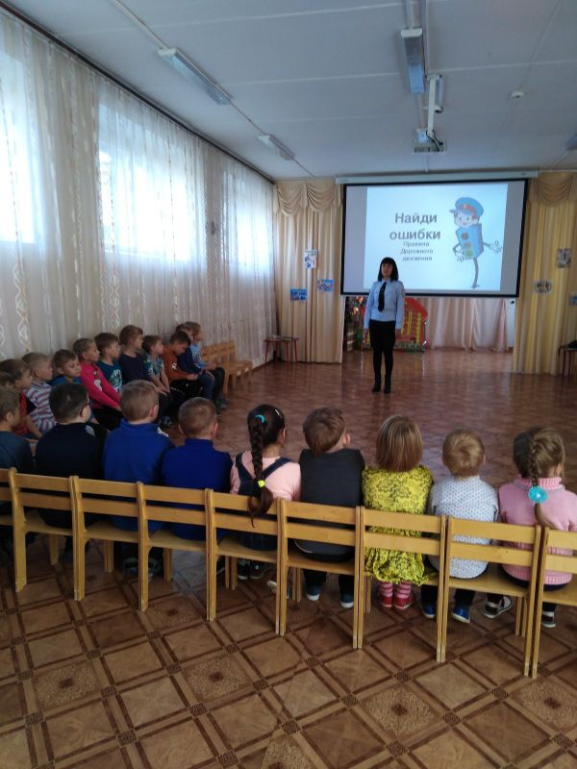
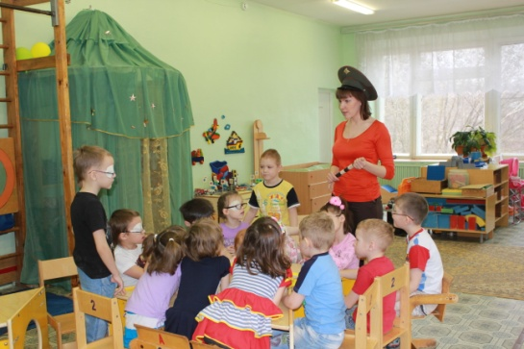
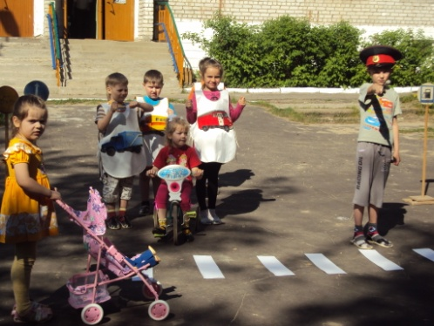
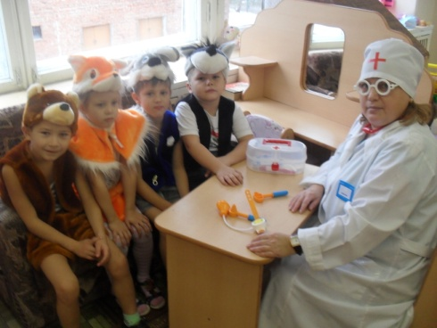
Контактная информация
МБДОУ д/с 10 «Белочка»
Заведующий Гришаева Ирина Геннадьевна
Адрес: Нижегородская область, город Кулебаки, ул. Адм. Макарова, д.6а
Т. 8(83176) 5-14-34
Адрес электронной почты: aleft.volkova@yandex.ru
Официальный сайт: https://ds-10-belochka.nubex.ru

